Slide 1
Региональный оператор по обращению с ТКО по ХМАО-Югре
НОВОЕ В СФЕРЕ ОБРАЩЕНИЯ С ТКО
г. Ханты-Мансийск
2018 г.
Акционерное общество «Югра-Экология»

Slide 2
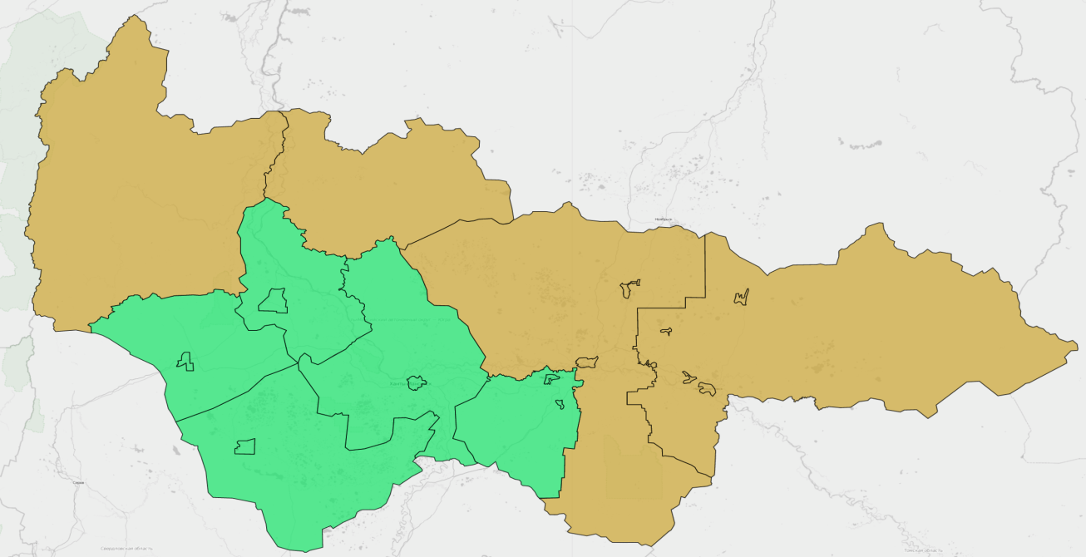
Региональный оператор по обращению с ТКО по ХМАО-Югре
ЗОНЫ ДЕЯТЕЛЬНОСТИ АО «ЮГРА-ЭКОЛОГИЯ»
Первая зона – «южная» включает 6 городских округов и 5 муниципальных районов
По «южной» зоне подписано соглашение
№ 25 от 02.04.2018 года
Вторая зона – «северная» включает 7 городских округов и 4 муниципальных района
По «северной» зоне подписано соглашение
№ 26 от 23.04.2018 года
Акционерное общество «Югра-Экология»

Slide 3
Региональный оператор по обращению с ТКО по ХМАО-Югре
ЗАДАЧИ
Реализация Территориальной схемы, мероприятий государственной программы автономного округа «Обеспечение экологической безопасности Ханты-Мансийского автономного округа – Югры на 2016-2020 годы» в сфере обращения с отходами;
Планирование, регулирование и контроль за обращением с твёрдыми коммунальными отходами и вторичными ресурсами в зоне его деятельности;
Координация деятельности лиц, осуществляющих деятельность в сфере обращения с отходами;
Внедрение механизмов экономического регулирования деятельности по обращению с ТКО;
Осуществление взаимодействия организаций, осуществляющих деятельность в сфере обращения с отходами, федеральными органами государственной власти, исполнительными органами государственной власти автономного округа, органами местного самоуправления, физическими и юридическими лицами;
Организация деятельности по созданию на территории муниципальных образований автономного округа комплексов (полигонов, площадок временного накопления отходов) по обработке, утилизации, обезвреживанию, размещению отходов и контроль их запуска на производственную мощность;
Участие в разработке и реализации инвестиционных проектов (на основе концессионных соглашений, соглашений государственно-частного партнёрства, соглашений муниципально-частного партнёрства) в сфере обращения отходов на территории деятельности Регионального оператора
Внедрение системы раздельного сбора твёрдых коммунальных отходов на территории автономного округа;
Акционерное общество «Югра-Экология»

Slide 4
СХЕМА РАСПРЕДЕЛЕНИЯ ПОЛНОМОЧИЙ В СФЕРЕ ТКО
Региональный оператор по обращению с ТКО по ХМАО-Югре
Правительство автономного округа
Муниципальные образования
Региональный
оператор
установление правил осуществления деятельности региональных операторов по обращению с ТКО
соглашение
организации деятельности по сбору, транспортированию, обработке, утилизации, обезвреживанию, размещению ТКО
Утверждение инвестиционных и производственных программ операторов по обращению с ТКО
Регулирование деятельности
утверждение порядка сбора ТКО (в том числе их раздельного сбора)
утверждение предельных тарифов в области обращения с ТКО
НПА
О правилах деятельности регионального оператора
установление нормативов накопления ТКО
установление условий проведения торгов на осуществление сбора и транспортирования ТКО
О содержании и порядке заключения соглашения с региональным оператором
установление содержания и порядка заключения соглашения между ИОГВ автономного округа и региональными операторами по обращению с ТКО
контроль за исполнением правил осуществления деятельности региональных операторов
Об утверждении территориальной схемы обращения с отходами, в том числе с ТКО
регулирование деятельности региональных операторов по обращению с ТКО
разработка и утверждение территориальной схемы обращения с отходами, в том числе с ТКО
Акционерное общество «Югра-Экология»

Slide 5
СХЕМА ОРГАНИЗАЦИИ ДЕЯТЕЛЬНОСТИ ПО ОБРАЩЕНИЮ С ТКО
Региональный оператор по обращению с ТКО по ХМАО-Югре
Потребители услуги по обращению с ТКО
(физ. и юр. лица, собственники ТКО)
Платежи за услуги РО
Операторы по сбору ТКО
Оплата услуг
Операторы по транспортированию ТКО
Оплата услуг
соглашение
Уполномоченный орган исполнительной власти субъекта
Операторы по обработке (сортировке) и обезвреживанию ТКО
АО
«Югра-Экология»
Оплата услуг
Операторы по утилизации ТКО
Оплата услуг
Операторы по размещению ТКО
Оплата услуг
* Обязанность по внесению платы за коммунальную услугу по обращению с ТКО наступает со дня вступления в силу нормативного правового акта об утверждении единого тарифа на услугу по обращению с ТКО на территории соответствующего субъекта РФ
Акционерное общество «Югра-Экология»

Slide 6
Региональный оператор по обращению с ТКО по ХМАО-Югре
ЭТАПЫ ПЕРЕХОДА УСЛУГИ ПО ОБРАЩЕНИЮ С ТКО
ИЗ ЖИЛИЩНОЙ В КОММУНАЛЬНУЮ
СБОР ДАННЫХ ОБ ОПЕРАТОРАХ ТРАНСПОРТИРОВЩИКАХ ТКО – СРОК 25.05.2018 г.
ПРОВЕДЕНИЕ КОНКУРСНЫХ ПРОЦЕДУР – СРОК 01.07.2018 г.
УСТАНОВЛЕНИЕ ЕДИНОГО ТАРИФА – СРОК 31.07.2018 г.
ЗАКЛЮЧЕНИЕ ДОГОВОРОВ С ПОТРЕБИТЕЛЕМ – СРОК 01.10.2018 г.
КОНЕЧНЫЙ СРОК ПЕРЕХОДА - 01.10.2018 г.
НАПРАВЛЕНИЕ ПЛАТЕЖНОГО ДОКУМЕНТА – СРОК 01.11.2018 г.
Акционерное общество «Югра-Экология»

Slide 7
Региональный оператор по обращению с ТКО по ХМАО-Югре
СБОР ДАННЫХ ОБ ОПЕРАТОРАХ ТРАНСПОРТИРОВЩИКАХ ТКО
Зарос ценовых предложений
Перевозчики ТКО
АО
«Югра-Экология»
Коммерческие предложения
СРОК СБОРА ДАННЫХ ДО 25.05.2018 г.
Акционерное общество «Югра-Экология»

Slide 8
Региональный оператор по обращению с ТКО по ХМАО-Югре
ПРОВЕДЕНИЕ КОНКУРСНЫХ ПРОЦЕДУР
Лоты
Заявки
Лоты
Сбербанк АСТ
Заявки
Перевозчики ТКО
АО
«Югра-Экология»
Лоты
Заявки
СРОК ПРОВЕДЕНИЯ КОНКУРСНЫХ ПРОЦЕДУР ДО 01.07.2018
Акционерное общество «Югра-Экология»

Slide 9
Региональный оператор по обращению с ТКО по ХМАО-Югре
УСТАНОВЛЕНИЕ ЕДИНОГО ТАРИФА
Заявление об установлении единого тарифа
Служба по тарифам
АО
«Югра-Экология»
Утвержденный единый тариф
СРОК УСТАНОВЛЕНИЯ ЕДИНОГО ТАРИФА ДО 31.07.2018 г.
Акционерное общество «Югра-Экология»

Slide 10
Региональный оператор по обращению с ТКО по ХМАО-Югре
СТРУКТУРА ЕДИНОГО ТАРИФА
ЕДИНЫЙ ТАРИФ
НЕОБХОДИМАЯ ВАЛОВАЯ ВЫРУЧКА
СОБСТВЕННЫЕ РАСХОДЫ ОПЕРАТОРА
расходы на сбор и транспортирование твердых коммунальных отходов
расходы на заключение и обслуживание договоров с собственниками ТКО
сбытовые расходы регионального оператора
расходы на заключение и обслуживание договоров с операторами по обращению с ТКО
расходы регионального оператора по обезвреживанию, захоронению твердых коммунальных отходов
МАССА ОТХОДОВ
Акционерное общество «Югра-Экология»

Slide 11
Региональный оператор по обращению с ТКО по ХМАО-Югре
ЗАКЛЮЧЕНИЕ ДОГОВОРОВ
Потребители
Физ. лица
Договор
АО
«Югра-Экология»
Договор
Потребители
Юр. лица
СРОК ЗАКЛЮЧЕНИЯ ДОГОВОРОВ ДО 01.10.2018
Акционерное общество «Югра-Экология»

Slide 12
Региональный оператор по обращению с ТКО по ХМАО-Югре
НАПРАВЛЕНИЕ ПЛАТЕЖНОГО ДОКУМЕНТА
Платежный документ
Потребители
Физ. лица
Платежный документ
АО
«Югра-Экология»
Потребители
Юр. лица
СРОК НАПРАВЛЕНИЯ ПЛАТЕЖНЫХ ДОКУМЕНТОВ ДО 01.11.2018
Акционерное общество «Югра-Экология»

Slide 13
Региональный оператор по обращению с ТКО по ХМАО-Югре
ИСТОЧНИКИ ФОРМИРОВАНИЯ БАЗЫ ДАННЫХ ЛИЦЕВЫХ СЧЕТОВ
МУНИЦИПАЛЬНЫЕ ОБРАЗОВАНИЯ
ИРЦ, ЕРКЦ, УК
АО «ЮГРА-ЭКОЛОГИЯ»
ОТКРЫТЫЕ ИСТОЧНИКИ
(ГИС ЖКХ)
ТЭК
Акционерное общество «Югра-Экология»
Акционерное общество «Югра-Экология»

Slide 14
Региональный оператор по обращению с ТКО по ХМАО-Югре
ИНФОРМАЦИОННАЯ ПОДДЕРЖКА РЕГИОНАЛЬНОГО ОПЕРАТОРА
ИНФОРМАЦИЯ О ПЕРЕВОЗЧИКАХ ТКО
ИНФОРМАЦИЯ О СОБСТВЕННИКАХ И ПРОЖИВАЮЩИХ В ЧАСТНЫХ ДОМОВЛАДЕНИЯХ
ИНФОРМАЦИЯ О ЮРИДИЧЕСКИХ ЛИЦАХ
ИНФОРМАЦИЯ О КОЛИЧЕСТВЕ ПОСТОЯННО ПРОЖИВАЮЩИХ ГРАЖДАН В МНОГОКВАРТИНОМ ФОНДЕ
ИНФОРМАЦИЯ О МЕСТАХ НАКОПЛЕНИЯ ТКО
ИНФОРМАЦИЯ ОБ ОБЪЕМАХ ВЫВОЗА ТКО
ИНФОРМАЦИЯ О ЦЕНАХ И ТАРИФАХ НА УСЛУГИ ПО ТРАНСПОРТИРОВКЕ ТКО
Акционерное общество «Югра-Экология»

Slide 15
Региональный оператор по обращению с ТКО по ХМАО-Югре
СПАСИБО ЗА ВНИМАНИЕ!
Региональный оператор по обращению с ТКО по ХМАО-Югре
Акционерное общество «Югра-Экология»
г. Ханты-Мансийск, ул.Карла-Маркса , д. 17, 5 этаж
Тел.: + 7 (982) 595 18 82
E-mail: info@yugra-ecology.ru
Сайт: www.yugra-ecology.ru, югра-экология.рф
Акционерное общество «Югра-Экология»

